Slide 1
20XX
年中总结工作汇报
YEAR END SUMMARY AND WORK REPORT
汇报人：OfficePLUS
只有勇于承担责任,才能承担更大的责任

Slide 2
前言
写在前面
PREFACE
XX年已经过去一半，迎来了新的挑战，XX年是践行科学发展观，以人为本，理顺机制，更新财务理念，服务大众的一年。回顾上半年的工作，我感到既充实又自豪，充实的是经过这几年的摸爬滚打，我对自己的工作已经轻车熟路，自豪的是虽然我是一名普通的人员，可是我在上级的带领下，在部门同事的帮助和支持下圆满完成了各项工作任务。

Slide 3
目录
CATALOGUE
工作内容
取得成绩
问题反思
未来计划
自身情况包括单位名称、工作性质、基本建制、人员数量、主要工作任务等
工作取得了哪些主要成绩，采取了哪些方法、措施，收到了什么效果等
工作遇到了哪些问题，采取了哪些方法、措施，收到了什么总结反思等
下一步将怎样计划，发扬成绩，准备取得什么样的新成就
01
02
03
04
ONE
two
three
four

Slide 4
1
工作内容
自身情况包括单位名称、工作性质、基本建制、人员数量、主要工作任务等
ONE

Slide 5
1.工作内容
认真学习政治理论知识，参加有益的政治活动，不断提高自身思想修养和政治理论水平
进一步提高了自己政治洞察力，牢固树立了全心全意为人民服务的宗旨和正确的世界观、人生观、价值观
不断提高自身修养和政治理论水平，在思想上和政治上严格要求自己

Slide 6
1.工作内容
上半年主负责的工作项目
第一项工作项目
第二项工作项目
协助市场销售和培训店员为主，培训工作成果较理想，能够很好的鼓励店员的学习积极性，帮助掌握XX彩妆的专业知识以及娴熟的化妆技巧，促进店员专业带动销售，服务产生业绩
协助市场销售和培训店员为主，培训工作成果较理想，能够很好的鼓励店员的学习积极性，帮助掌握XX彩妆的专业知识以及娴熟的化妆技巧，促进店员专业带动销售，服务产生业绩

Slide 7
1.工作内容
新会员拓展
竞品分析
1月
3月
截止到20xx年XX月X日，本专柜新发展会员xXXXX人。与20xx年相比，递增了90%
面对竞争对手，本柜台在注重本产品的优雅、高贵、经典的品牌形象的基础
本专柜执行公司会员制度，耐心热诚的和会员交流，更加增强了老会员对品牌的忠实度和的情感。
在人员管理方面，严格短缺货登记、库存登记，认真做好盘点工作
2月
4月
老会员维护
柜台日常工作

Slide 8
1.工作内容
保持良好心态
学会察言观色
不要一味说产品
比如说，工作中会碰到顾客流量少或者一连向几个顾客介绍产品均没有成功，我们很容易泄气，情绪不好，老想着今天太倒霉等等。这样注意力会不集中，再看到顾客也会反映慢，信心不足，影响销售
对不同顾客使用不同促销技巧。例如，学生类顾客比较喜欢潮流的广告性强的名牌产品，所以让其很快接受我们所推荐的产品较为困难，我们则需要有耐心
现在品牌多，促销员更多，所以介绍产品时一味说产品如何好，容易让顾客觉得我们就想着单单推销产品出去，使自己不能很快被顾客信任。事实上，顾客只有接受了你这个人，才会接受你所介绍的产品

Slide 9
1.工作内容
数量满足阶段
目前，国内各行业终端的顾客已从质量满足阶段跨向感情满足阶段，国内消费者已经开始看重商品和服务的心理价值。
质量满足阶段
目前，国内各行业终端的顾客已从质量满足阶段跨向感情满足阶段，国内消费者已经开始看重商品和服务的心理价值。
情感满足阶段
目前，国内各行业终端的顾客已从质量满足阶段跨向感情满足阶段，国内消费者已经开始看重商品和服务的心理价值。

Slide 10
这里是标题
化妆品销售要点
化妆品销售工作总结得出这种趋势表现在中国的消费文化上，如衣、食、住、行等各个领域中，更多地用“饮食文化”、“茶文化”、“服饰文化”、“居室文化”等全新的概念来理解消费。消费的品位已向更高的层次提升了，为创造各种文化而提供不同的优质服务。
化妆品销售要点A
化妆品销售要点B
化妆品销售工作总结向提高消费质量和水平靠拢，已开始由过去的那种生存型消费向享受型消费转化
在商品方面的消费质量不断提高，化妆品连锁店品牌消费已成为大众化的消费需求，一切都在向国际化看齐

Slide 11
2
取得成绩
工作取得了哪些主要成绩，采取了哪些方法、措施，收到了什么效果等
TWO

Slide 12
2.取得成绩
A
A类主打高端产品
这类是公司主打的高端产品类型，针对人群为高消费的群体，是目前公司产品中最受消费者青睐的产品之一
B类主打中端产品
B
这类是公司主打的中端产品类型，针对人群为中等消费的群体，是目前公司产品中最受消费者青睐的产品之一
C类主打低端产品
C
这类是公司主打的低端产品类型，针对人群为廉价消费的群体，是目前公司产品中最受消费者青睐的产品之一

Slide 13
经营业绩稳步上升
经营调整成效明显
服务体系不断完善，现场管理，全面推行微笑服务体系，服务意识，对店面硬件设施进行了全面焕然一新，对顾客耐心解释，百问不烦，有问必答。
抓住商机货物调节，发展经营结构与目标协调，经营方法，要掌握好季节商品，货源及时更换，这是本店的一大经营方式。
OPERATING
PERFORMANCE

Slide 14
2.取得成绩
爱岗敬业
追求品位，根据化妆品销售工作总结，消费者已开始追求与自己的身份、地位、生活习惯、文化修养相一致的化妆品连锁店商品
销售
逻辑
热情服务
提高效率
追求过程，在成熟的市场上，消费者的消费行为已经由“目的消费”转为“手段消费”
注重产品

Slide 15
2.取得成绩
同上年相比下降
0.9%

Slide 16
从销售业绩上看，我们的销售量较去年有了下滑，这不仅是市场大环境的影响，更有我们工作做得不好的多种因素
73%
销售目标
今年的销售目标最基本的是做到月月都有进帐的单子。根据公司下达的销售任务，把任务根据具体情况分解到每月，每周，每日；以每月，每周，每日的销售目标分解到各个销售人员身上，完成各个时间段的销售任务。并在完成销售任务的基础上提高销售业绩，我将带领销售部全体同仁竭尽全力完成目标。
从销售业绩上看，我们的销售量较去年有了下滑，这不仅是市场大环境的影响，更有我们工作做得不好的多种因素
50%

Slide 17
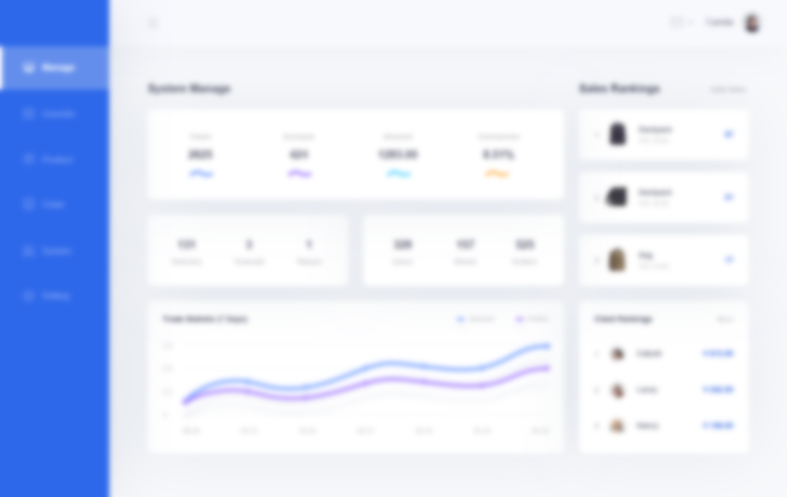
2.取得成绩
网络销售目标
今年的销售目标最基本的是做到月月都有进帐的单子。根据公司下达的销售任务，把任务根据具体情况分解到每月，每周，每日；以每月，每周，每日的销售目标分解到各个销售人员身上，完成各个时间段的销售任务。
50%
70%
90%

Slide 18
3
问题反思
工作遇到了哪些问题，采取了哪些方法、措施，收到了什么总结反思等
THREE

Slide 19
3.问题反思
认真反思上半年工作主要有一下问题
01
02
03
销售流程不完善
售后服务不达标
新品研发速度慢

Slide 20
3.问题反思
老会员维护
竞品分析
柜台日常工作
未来工作展望
本专柜严格执行公司会员制度，耐心、细心、热诚的和会员交流，更加增强了老会员对品牌的忠实度和的情感。在散客方面，本柜台柜员同样是本着热忱服务、顾客至上的宗旨，以最大可能提高回头率。
面对竞争对手，本柜台在注重本产品的优雅、高贵、经典的品牌形象的基础上，突出个性化、优质服务的优势。使我们品牌在市场的竞争占有率大幅度提高。
本专柜严格遵守公司柜台管理细则。在人员管理方面，严格注意公司形象，热诚、耐心的为顾客服务。在库存管理方面，严格短缺货登记、库存登记，认真做好盘点工作
今年即将过去，在未来的明年工作中，本柜台力争在保证今年的销售计划前提下，实现新的销售业绩突破。在会员方面，做到吸引新会员，然后抓住老会员，保证市场持续发展

Slide 21
01
消费个性化
消费个性化
追求品位，根据化妆品销售工作总结，消费者已开始追求与自己的身份、地位、生活习惯、文化修养相一致的化妆品连锁店商品
CONSUMPTION
HABITS
02
消费多样化
消费多样化
追求个性，根据化妆品销售工作总结，消费者在选择商品时，越来越多地揉进自己的个人风格
03
消费潮流化
消费潮流化
追求过程，在成熟的市场上，消费者的消费行为已经由“目的消费”转为“手段消费”

Slide 22
3.问题反思
追求品位
追求品位
追求个性
追求个性
根据化妆品销售工作总结，消费者已开始追求与自己的身份、地位、生活习惯、文化修养相一致的化妆品连锁店商品，把它视为个性的延伸，以体现自己的生活品位。
根据化妆品销售工作总结，消费者已开始追求与自己的身份、地位、生活习惯、文化修养相一致的化妆品连锁店商品，把它视为个性的延伸，以体现自己的生活品位。
根据化妆品销售工作总结，消费者在选择商品时，越来越多地揉进自己的个人风格，对那些可以展示自己个性、表现自己价值的商品情有独钟。
根据化妆品销售工作总结，消费者在选择商品时，越来越多地揉进自己的个人风格，对那些可以展示自己个性、表现自己价值的商品情有独钟。

Slide 23
3.问题反思
02
03
04
01
05
店铺卫生
产品摆放
个人形象
店面形象
产品的摆放要美观，这样会不知觉的提高了产品的档次，还会让顾客一目了然
服务热情
店铺内部的卫生很重要，展示品和货柜决不能有灰尘，地板要光洁。具体的工作就是每天坚持仔细搞好清洁卫生
店员的个人形象妆容要得体，因为好的形象妆容销售的过程中更有说服力
店面的整体形象就是店铺的脸面，要让它每天给顾客干净整洁得体吸引的感觉，从它的前面路过就不想错过的感觉
我们热情的服务加上专业语言都很重要。没有什么人会拒绝你的热情的
MATTERS NEEDING ATTENTION

Slide 24
18792
万元
27542
从销售业绩上看，我们的销售量较去年有了下滑
万元
从销售业绩上看，我们的销售量较去年有了下滑
20XX
01
20XX
02

Slide 25
4
未来计划
下一步将怎样计划，发扬成绩，准备取得什么样的新成就
FOUR

Slide 26
4.未来计划
下一步的努力
已经完成的工作已经是给了我非常大的警醒与提示，也是让我明白自己需要端正自己的态度，真正的在工作上做好自己的工作，在平时的时间上也是要努力的做好自己的工作，让自己在销售的工作岗位上做好一切。
全新的自己来面对
创造出更美好的未来

Slide 27
4.未来计划
爱岗敬业
热情服务
注重产品
店面形象
店面的整体形象就是店铺的脸面，要让它每天给顾客干净整洁得体吸引的感觉，从它的前面路过就不想错过的感觉
我们热情的服务加上专业语言都很重要。没有什么人会拒绝你的热情的
产品的摆放要美观，这样会不知觉的提高了产品的档次，还会让顾客一目了然
店面的整体形象就是店铺的脸面，要让它每天给顾客干净整洁得体吸引的感觉，从它的前面路过就不想错过的感觉

Slide 28
4.未来计划
新会员拓展
竞品分析
7月
老会员维护
日常工作
9月
8月
10月
严格遵守公司柜台
管理细则，加强培训
严格遵守公司柜台
管理细则，加强培训
严格遵守公司柜台
管理细则，加强培训
严格遵守公司柜台
管理细则，加强培训

Slide 29
后记
POSTSCRIPT
在未来的20xx年工作中，本柜台力争在保证20xx年的销售计划前提下，实现新的销售业绩突破。在会员方面，做到吸引新会员，然后抓住老会员，保正市场持续发展。在散客的方面一如既往的保持我们的优质服务，让更多消费者加入到我们x的会员队伍中来。在柜台日常工作方面，要更加严格的遵守公司的管理细则，让消费者放心认购我们x的优质产品。在20xx年我们的重心是：认真做好顾客和产品的纽带工作，将x的优质产品推向顾客，把顾客对产品的热爱之情错回企业。

Slide 30
THANKS
谢谢大家观看
只有勇于承担责任,才能承担更大的责任

Slide 31
OfficePLUS.cn
标注
字体使用
行距
素材
声明
作者
中文 思源黑体
英文 Arail
标题 1.0
正文 1.2
Unsplash
本网站所提供的任何信息内容（包括但不限于 PPT 模板、Word 文档、Excel 图表、图片素材等）均受《中华人民共和国著作权法》、《信息网络传播权保护条例》及其他适用的法律法规的保护，未经权利人书面明确授权，信息内容的任何部分(包括图片或图表)不得被全部或部分的复制、传播、销售，否则将承担法律责任。
听风

